Slide 1





安全防疫任我行
輔導室製作

Slide 2
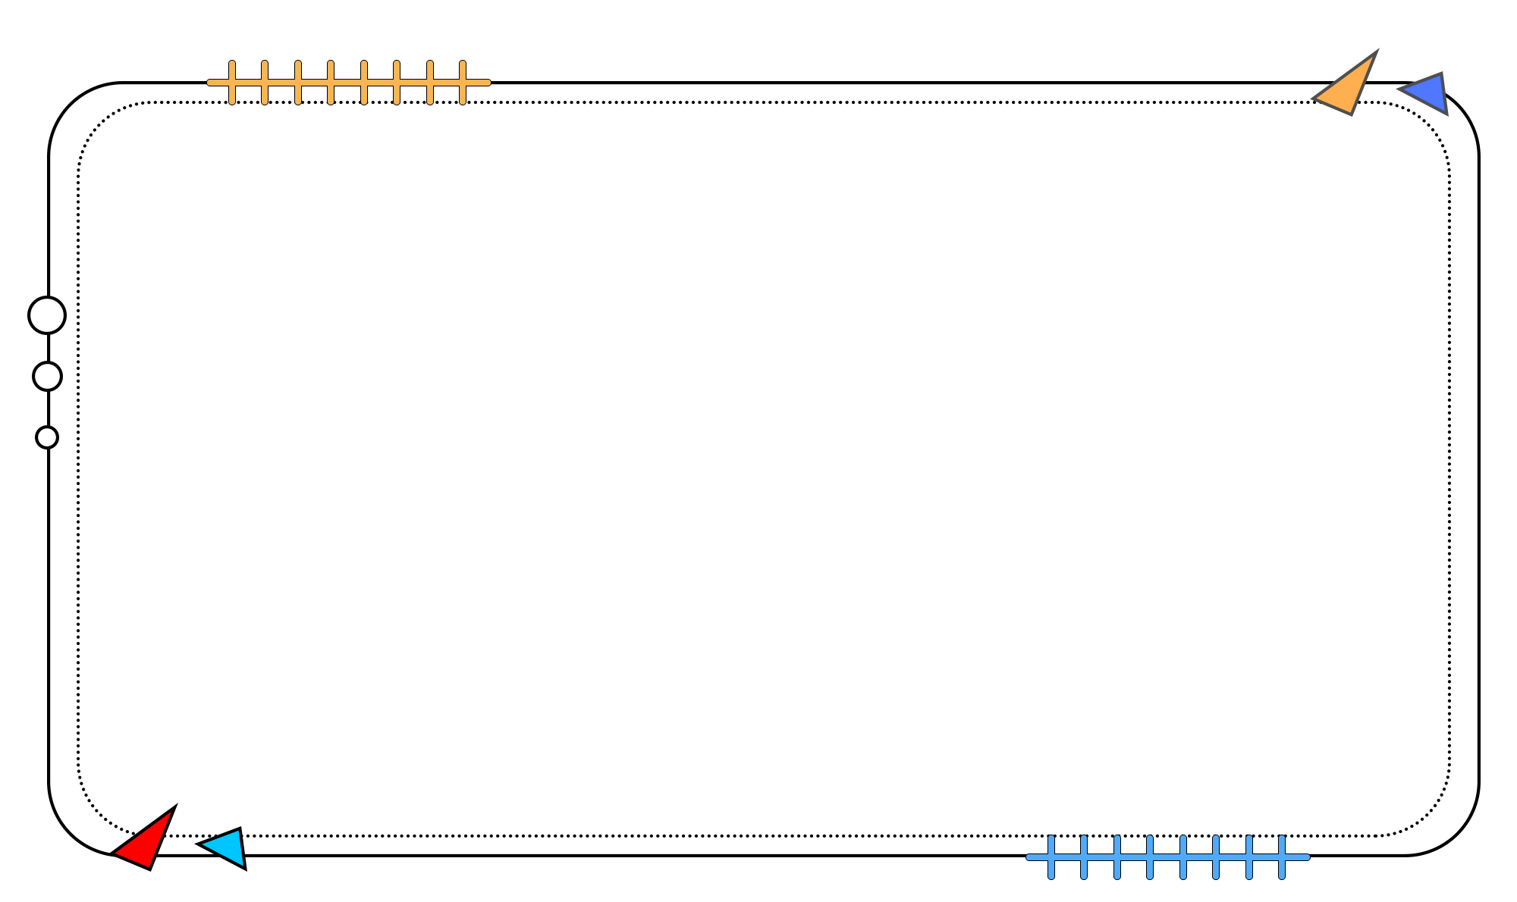
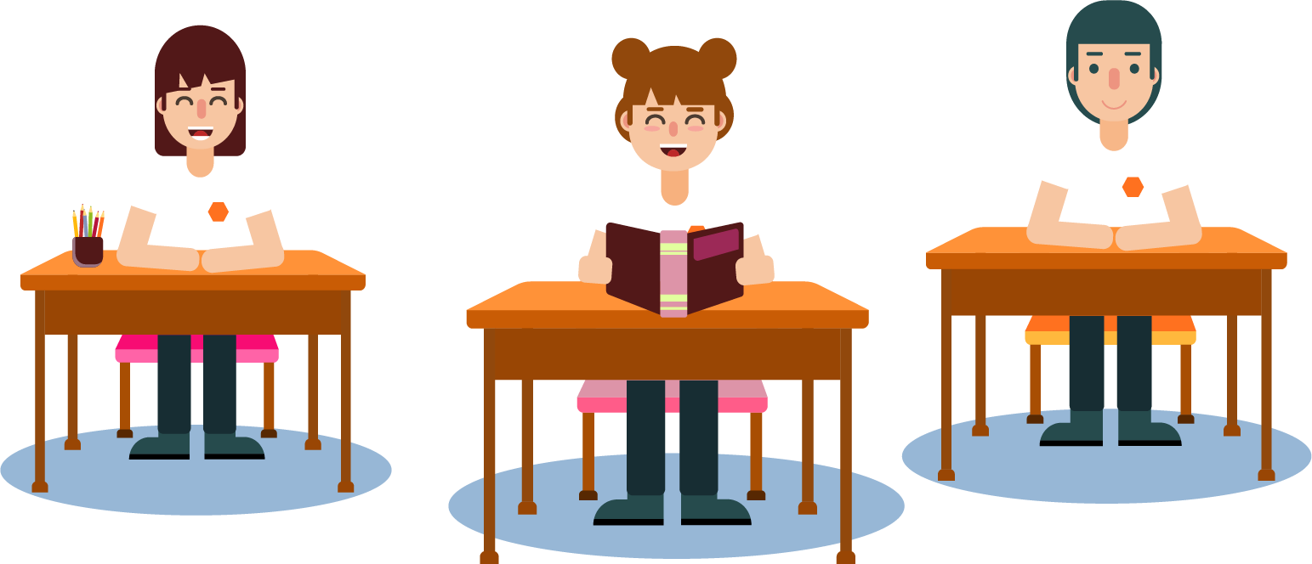
我們一起活動吧！

Slide 3
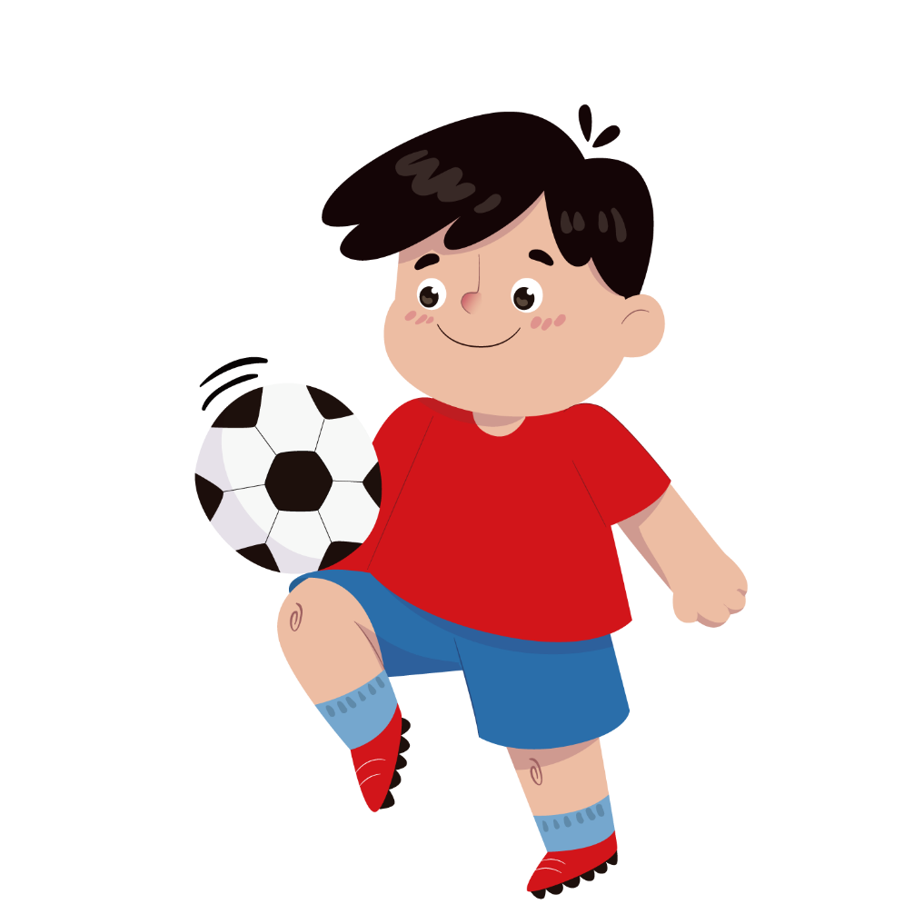
遊 戲 說 明
在課程正式開始前，老師邀請大家先一起進行一個小遊戲，好好的熱身一下。
請同學們坐在座位上，跟老師一起打節拍
老師會帶頭說：「我們一起來「OO」吧！」「OO」二字可放入任何動作，例如拍手、跑步、坐下等等）
其他人聽到後都要回答：「好啊！」然後開始做這個動作，如果有人不願意做這個動作，可以在旁邊觀看。
接下來每一個人都可以說口令「我們一起來XX吧！」，其他人就要說：「好啊！」並換成這個動作。

Slide 4
我 們 一 起
圍 成 一 個 圈 吧！

Slide 5

問 題 一 ：在 活 動 過 程 中 , 哪 些 動 作 是 你 最 近 常 常 做 的 呢 ？
問 題 二 ：哪 些 動 作 你 並 不 想 做 ？為 什 麼 ？
問 題 三 ：有 說 口 令 動 作 的 同 學 ，為 什 麼 會 說 出 這 個 動 作 ？
最 後 ，大 家 一 起 來 分 享 這 一 陣 子 的 心 情 吧！
今 年 我 們 一 起 度 過 了 一 個 特 別 的 寒 假 ，發 生 了 很 多 的 事 情 ，改 變 了 我 們 的 生 活 ，你 知 道 發 生 了 什 麼 事 嗎 ？

Slide 6
安 全 防 疫 任 我 行

Slide 7
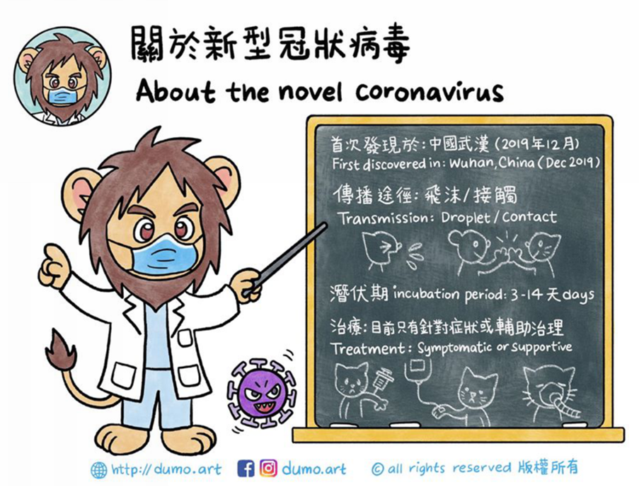

Slide 8
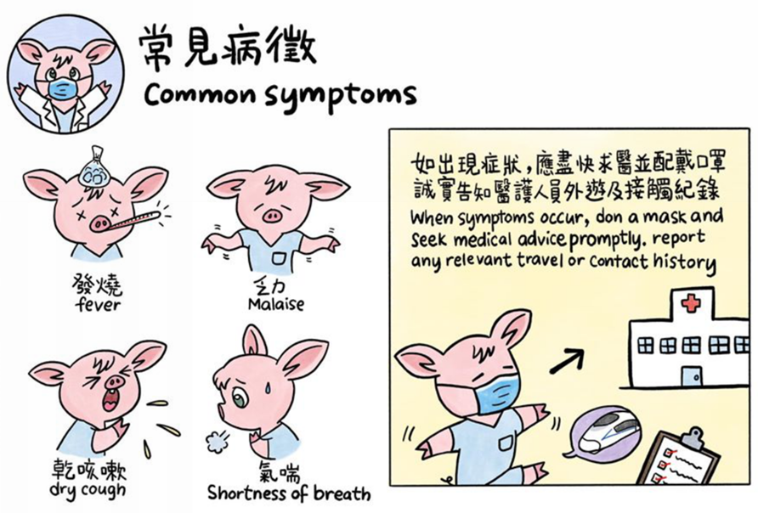

Slide 9
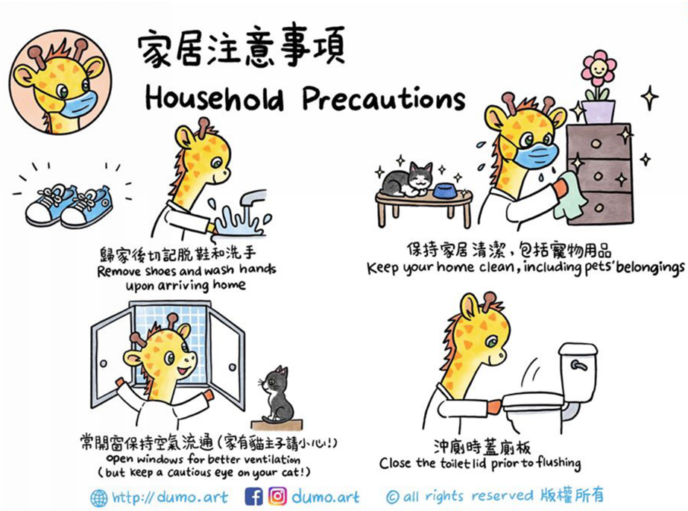

Slide 10
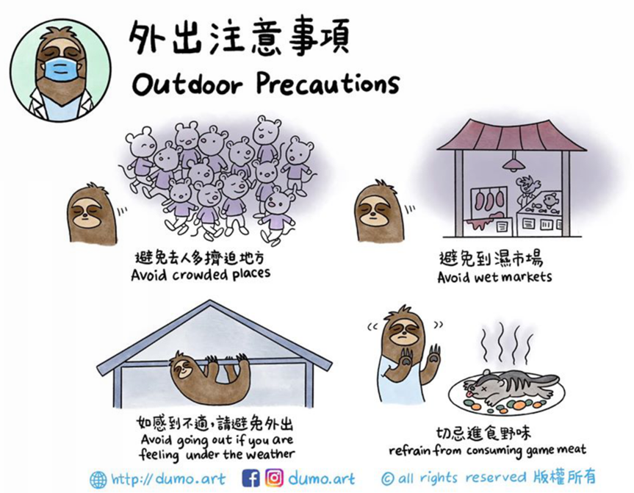

Slide 11
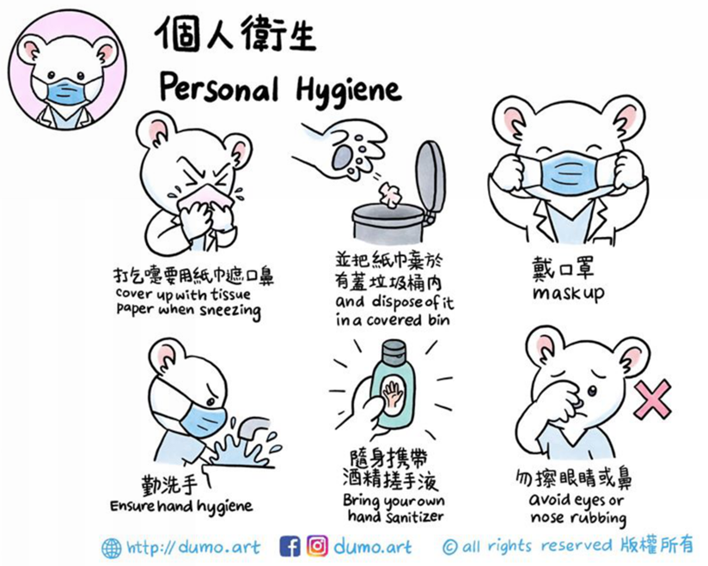

Slide 12
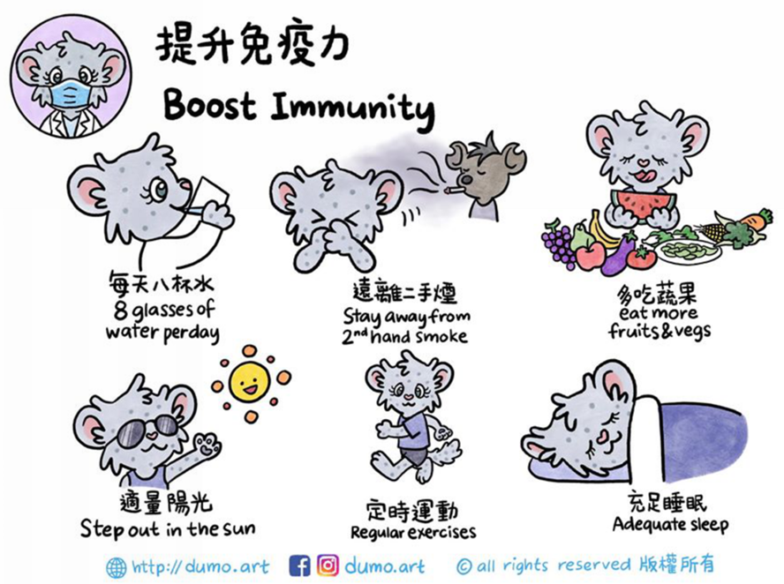

Slide 13
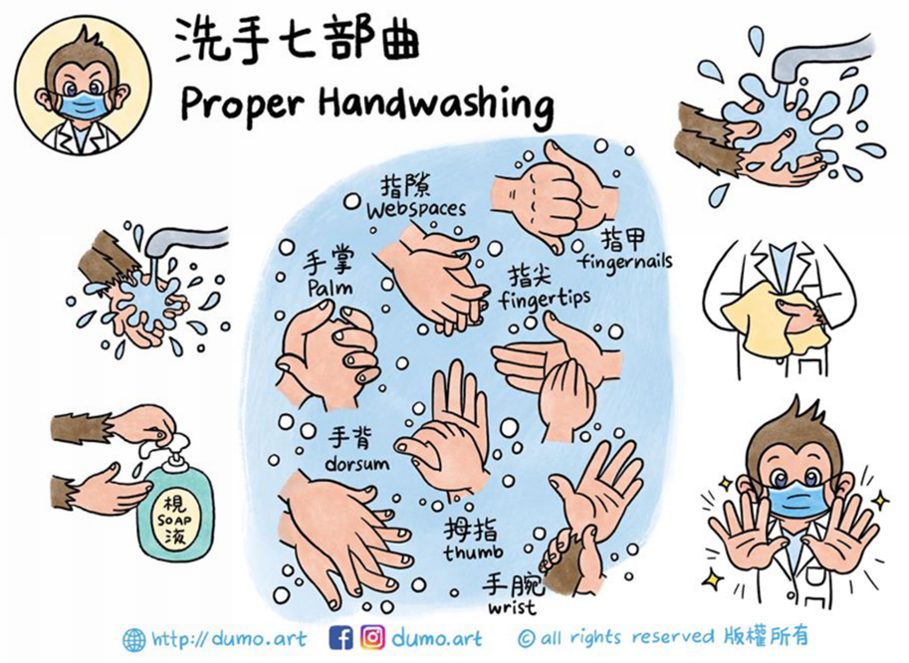

Slide 14
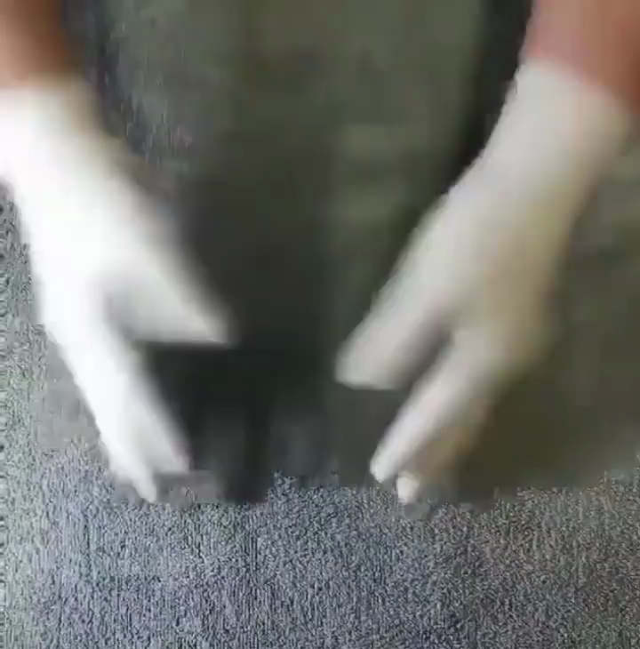
一 個 小 實 驗 告 訴 你 ，洗 手 七 步 曲 有 多 重 要 ...

Slide 15
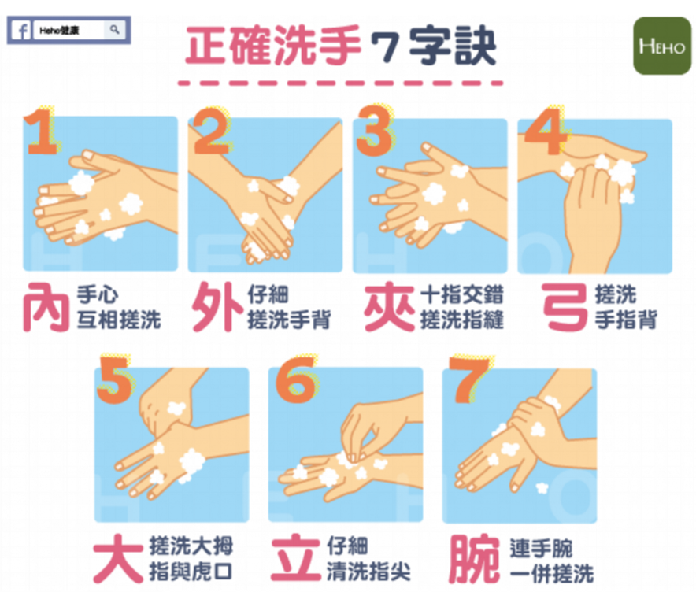

Slide 16
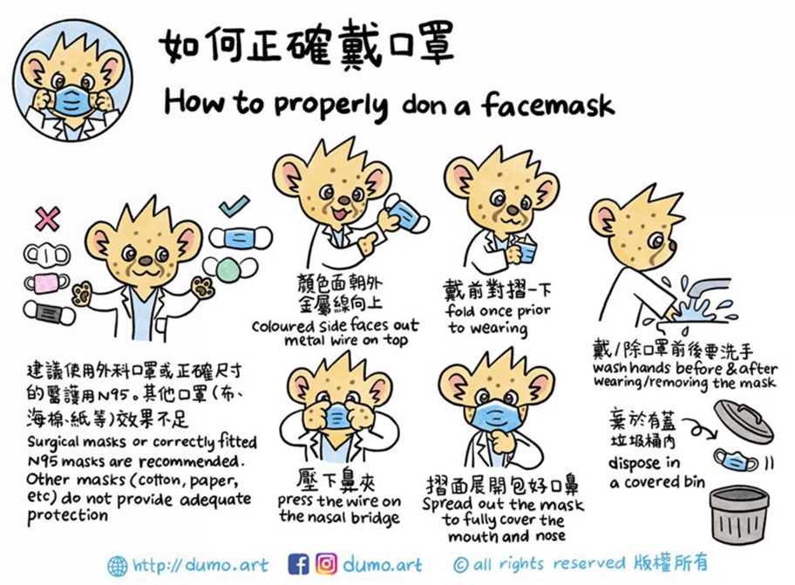

Slide 17
自 我 檢 查 ~ 請 完 成
簡 易 新 冠 肺 炎 反 應 評 量 表

Slide 18
趣 味 升 級
設 計 專 屬 於 你 的 口 罩 吧！

Slide 19

畫 上 你 的 心 情、
你 喜 歡 的 圖 案
與 大 家 分 享

Slide 20
分 享 時 間

Slide 21
除 了 勤 洗 手 、戴 口 罩 ，
還 有 哪 些 需 要 注 意 呢 ?

Slide 22
第 一 ，規 律 生 活 安 身 心
生 活 有 計 畫 、有 規 律 ，可 以 幫 助 我 們 過 得 快 樂 充 實 。每 天 都 要 有 運 動 的 時 間 ，活 動 一 下 更 健 康 喔 ！
第 二 ，關 注 情 緒 能 調 整
如 果 覺 得 自 己 靜 不 下 心 ，有 煩 惱 或 困 難 ，擔 心 自 己 或 家 人 被 傳 染 的 恐 懼 ，都 可 以 找 你 信 任 的 家 人 、老 師 、朋 友 ，或 是 輔 導 室 的 老 師 傾 訴 喔 ！

Slide 23

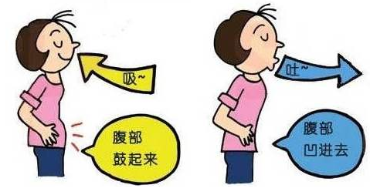
第 三 ，呼 吸 練 習 來 靜 心
焦 慮 情 緒 襲 來 ，感 到 坐 立 不 安 時 ，我 們 還 可 以 嘗 試 著 伴 隨 音 樂 做 一 些 放 鬆 身 心 的 小 練 習 。

Slide 24
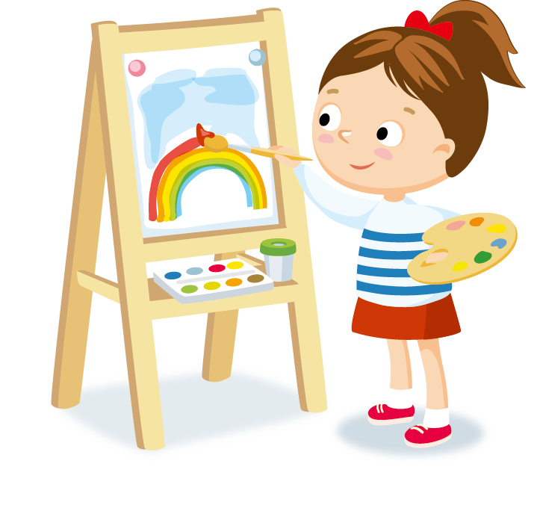
第 四 ，嘗 試 各 種 感 興 趣 的 事 情
我 們 還 可 以 嘗 試 著 做 些 自 己 喜 歡 的 活 動 ，例 如 聽 音 樂 、畫 圖 、看 書 、看 電 影 、彈 奏 樂 器 、運 動 ...等 。
你 會 發 現 ，日 子 過 得 美 好 而 充 實 喔 ！

Slide 25
討 論 與 回 饋

Slide 26
適當的情緒可以幫助一個人有效地因應環境
而轉一個角度去想一想則能讓自己找到更舒服的方法面對困難。
我們可以
調整生物鐘，作息有規律，按時起床、學習、運動、睡覺，從而更好地適應開學後的學習生活。
核清作業單，對於作業進行查漏補缺，高質量完成。
提前準備好學慣用品，也可置辦一些新“裝備”，提升自己對新學期的期待。
根據自己的實際情況，制定學習計畫與目標，及早確定學習方向。
鍛煉身體，保證睡眠，提高自己的身體素質，抵禦病毒入侵，防疫有底氣。

Slide 27
謝 謝 觀 看

